Slide 1
一次函数与方程、不等式、方程组

Slide 2
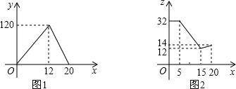
小明家今年种植的“红灯”樱桃喜获丰收，采摘上市20天全部销售完，小明对情况进行跟踪记录，并将记录情况绘成图象，日销售量y与上市时间x的函数关系如图所示，樱桃价格z与上市时间x的函数关系如图：

Slide 3
如图，已知函数 的图象交于点p（-2，-5），则根据图象可得不等式
的解集为（ ）
y
5
4
3
2
1
x
-4
-3
-2
-1
O
1
2
3
4
5
6
-1
-2
-3
-4
（-2，-5）
-5

Slide 4
已知一次函数y=ax+b的图象经过第一、二、四象限，且与x轴交于点（2,0），则求关于x的不等式 的解集为多少？

Slide 5
在平面直角坐标系中，x轴上有一动点p到点A（1,1）B（4,5）的距离分别是AP,BP，求当AP+BP最小时的点P的坐标。

